Slide 1

BÁO CÁO BIỆN PHÁP
BIỆN PHÁP NÂNG CAO NĂNG LỰC ĐỌC HIỂU
TRUYỆN DÂN GIAN TRONG MÔN NGỮ VĂN
CHO HỌC SINH LỚP 6
Giáo viên : Nguyễn Thị Mỹ Hạnh
Trường TH&THCS Thắng Lợi
Thắng Lợi – Văn Giang – Hưng Yên
Năm học: 2024-2025
Notes:
Kính thưa ban giám khảo
Lời đầu tiên cho phép tôi xin được gửi lời chào và lời kính chúc sức khỏe tới toàn thể quý vị giám khảo có mặt ngày hôm nay. Chúc hội thi của chúng ta thành công rực rỡ.
Tôi xin tự giới thiệu, tôi tên là Nguyễn Thị Mỹ Hạnh, hiện là giáo viên giảng dạy bộ Ngữ văn, công tác tại trường TH&THCS Thắng Lợi.
Tôi đứng đây hôm nay với tất cả sự chân thành của một giáo viên trẻ - người vẫn còn nhiều bỡ ngỡ trong từng bước đi đầu tiên của hành trình làm nghề. Phần thi này không chỉ là nơi tôi thể hiện những biện pháp mình đã tâm huyết chuẩn bị và thực hiện mà còn là cơ hội để tôi đóng góp một phần nhỏ vào sự nghiệp phát triển giáo dục nói chung. Sau đây tôi xin phép trình bày biện pháp của mình.

Slide 2
Cấu trúc của biện pháp
II. Mô tả biện pháp
III. Cách thức và quá trình áp dụng
IV. Tính mới và hiệu quả
V. Khả năng áp dụng. Đề xuất, kiến nghị
I. Lí do chọn
biện pháp

Slide 3

I. LÍ DO CHỌN BIỆN PHÁP
Thứ tư
Thứ ba
Truyện dân gian mang nhiều giá trị văn hóa, đạo đức
=> Giữ gìn và phát triển
Thứ hai
GV chưa mạnh dạn đổi mới
=> Chưa tạo được hứng thú
Thứ nhất
HS thụ động, thiếu hăng say
=> Ngại nói, ngại viết
Đổi mới chương trình GDPT 2018
=> Thay đổi mục tiêu và yêu cầu cần đạt của môn Ngữ văn
BIỆN PHÁP NÂNG CAO NĂNG LỰC ĐỌC HIỂU
TRUYỆN DÂN GIAN TRONG MÔN NGỮ VĂN
CHO HỌC SINH LỚP 6
Đề xuất biện pháp

Slide 4

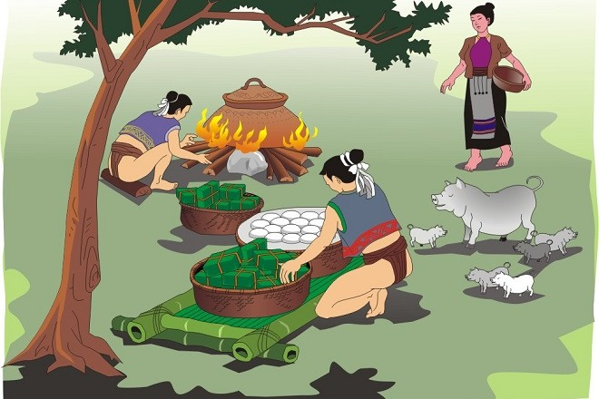
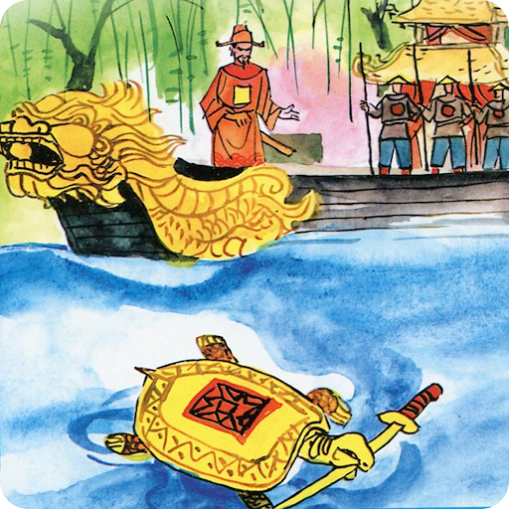
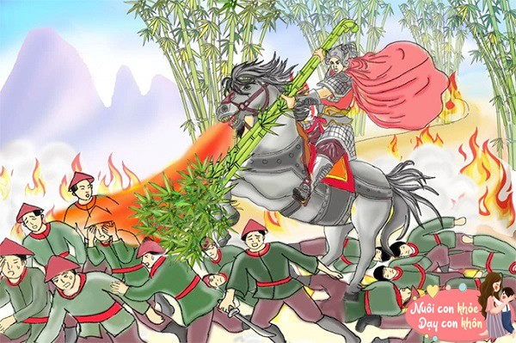
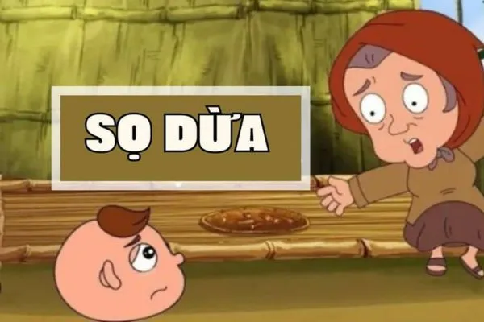
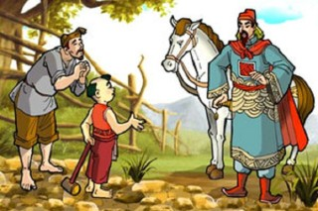
II. MÔ TẢ BIỆN PHÁP THỰC HIỆN
Truyện truyền thuyết
Truyện cổ tích
Notes:
Để quý vị có thể hiểu rõ ràng và cụ thể về biện pháp mà tôi mang đến, chúng ta cùng sang phần tiếp theo. Chặng hành trình phát triển của văn học dân gian, truyện dân gian là một trong những thể loại ra đời sớm nhất. Nó được lưu truyền bằng hình thức truyền miệng, được nuôi dưỡng và sáng tạo cho đến tận ngày nay. Trong chương trình Ngữ văn 6, bộ sách Chân trời sáng tạo đã thiết kế để học sinh tìm hiểu 2 thể loại truyện dân gian ngay trong những tiết học đầu tiên của chương trình Ngữ văn bậc THCS, đó là truyện truyền thuyết và truyện cổ tích. Với từng thể loại, nhân dân lao động lại gửi gắm ở đó những thế giới quan khác nhau về cuộc sống thực tại. Truyện truyền thuyết thể hiện ước mơ, khát vọng của nhân dân về công cuộc dựng nước và giữ nước. Còn truyện cổ tích mang lại biết bao quan niệm về đạo đức, về lẽ công bằng, về cuộc đấu tranh giữa cái thiện và cái ác.

Slide 5
II. MÔ TẢ BIỆN PHÁP ĐÃ THỰC HIỆN
GV sử dụng các phương pháp, kĩ thuật, cách thức tổ chức dạy học hướng dẫn các em tiếp cận giá trị văn hóa
HS cởi mở, mạnh dạn, tích cực, chủ động tìm tòi kiến thức
Khơi gợi tinh thần sáng tạo, sự tự tin nơi người học
GIẢI QUYẾT VẤN ĐỀ
CỦA CUỘC SỐNG

Slide 6

Sử dụng tranh ảnh, vẽ tranh theo trí tưởng tượng, kể chuyện theo tranh để tạo hứng thú cho HS
Ứng dụng liên môn trong dạy học truyện dân gian để tạo hứng thú cho HS
Cách thức
Sử dụng hình thức sân khấu hóa để tạo hứng thú cho HS
Sử dụng trò chơi để tạo hứng thú cho HS

Slide 7
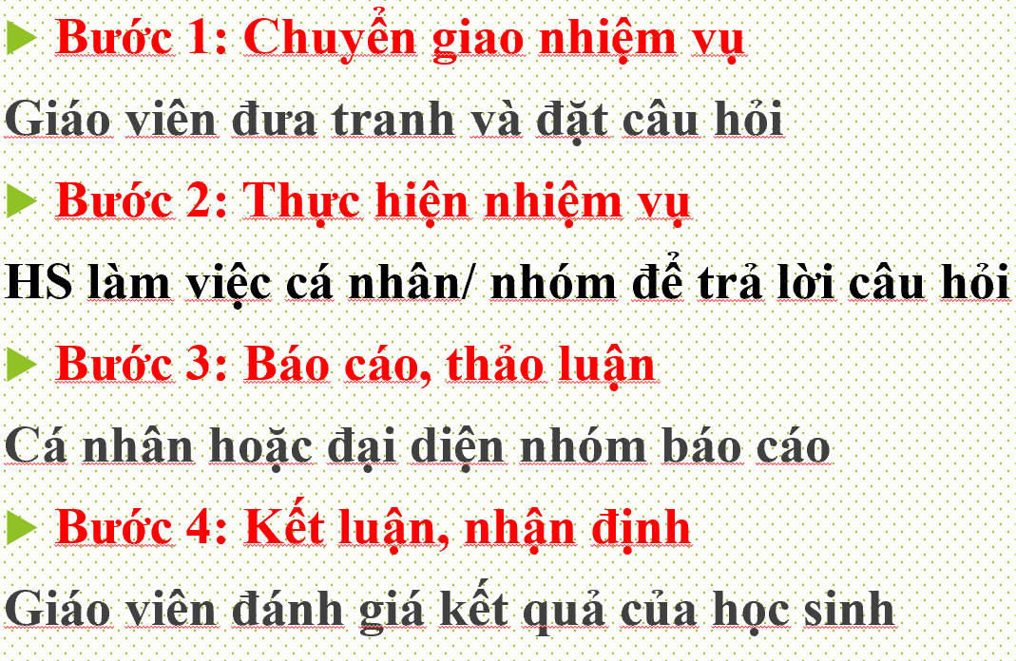
III. CÁCH THỨC VÀ QUÁ TRÌNH ÁP DỤNG
1. Sử dụng tranh ảnh, vẽ tranh theo trí tưởng tượng, kể chuyện theo tranh để tạo hứng thú cho HS
Kênh chữ nhiều
=> HS ngại đọc, ngại học
Kênh hình
=> Tiết học hứng thú, không còn khô khan, đơn điệu

Slide 8
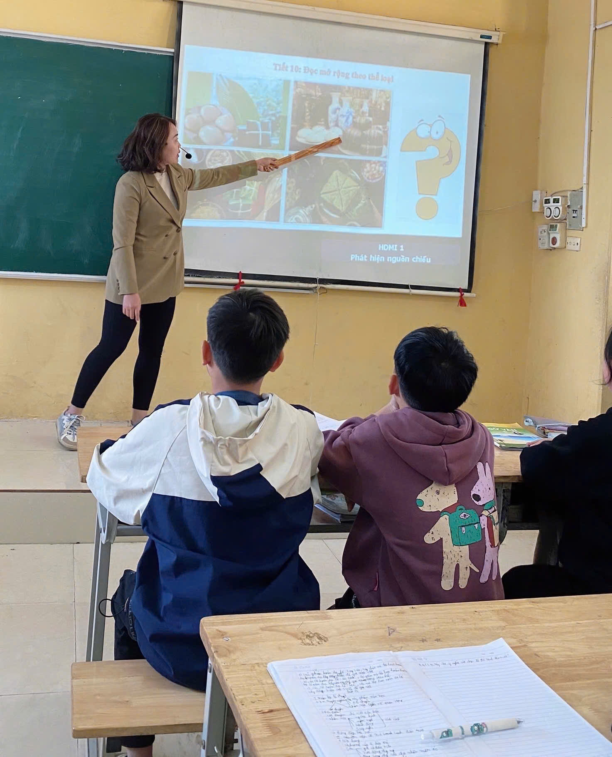
Ví dụ: Khi dạy văn bản: “Bánh chưng, bánh giầy”, tôi sử dụng tranh trong hoạt động khởi động
Bước 1: Chuyển giao nhiệm vụ
Giáo viên đưa tranh, yêu cầu học sinh trả lời câu hỏi: Hình ảnh gợi cho em liên tưởng đến loại bánh nào? Em biết gì về nguồn gốc của những loại bánh này?
Bước 2: Thực hiện nhiệm vụ
Học sinh suy nghĩ và trả lời
Bước 3: Báo cáo, thảo luận
Giáo viên gọi một số học sinh trả lời, học sinh khác nhận xét, bổ sung.
Bước 4: Kết luận, nhận định
Giáo viên đánh giá kết quả của học sinh, trên cơ sở đó dẫn dắt học sinh vào bài học mới.

Slide 9




2. Ứng dụng liên môn trong dạy học truyện dân gian để tạo hứng thú cho HS
Bước 1: Chuyển giao nhiệm vụ
GV đặt vấn đề
Bước 2: Thực hiện nhiệm vụ
HS làm việc cá nhân/ nhóm để giải quyết vấn đề
Bước 3: Báo cáo, thảo luận
Cá nhân hoặc đại diện nhóm trả lời câu hỏi
Bước 4: Kết luận, nhận định
Giáo viên đánh giá kết quả của học sinh và chuẩn hóa kiến thức
Lồng ghép khoa học
Tích cực, hứng thú
Tò mò
sáng tạo
Giải quyết vấn đề của cuộc sống

Slide 10
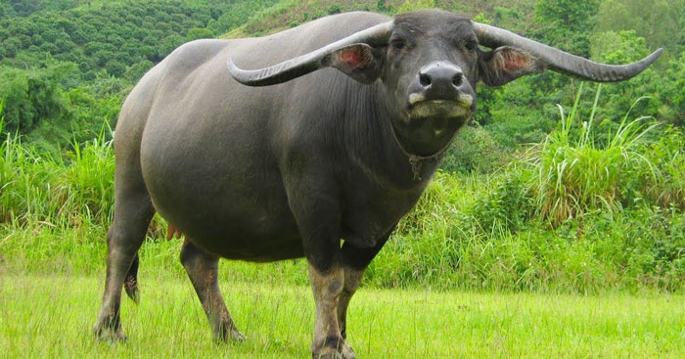
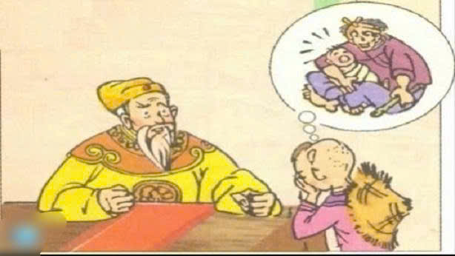
Ví dụ: Đối với văn bản “Em bé thông minh”
Bước 1: GV đưa câu hỏi: Việc trâu đực đẻ con là không thể. Liệu nhà vua có thiếu hiểu biết hay không?
Bước 2: HS dựa vào kiến thức sinh học để giải quyết vấn đề. Các nhóm thảo luận trong 5 phút
Bước 3: Đại diện nhóm lên trình bày.
Bước 4: GV sẽ chuẩn hóa kiến thức sinh học, đồng thời nêu lên nội dung chính và khái quát nét đặc sắc trong cách ra câu đố trong truyện “Em bé thông minh”
Notes:
Ví dụ trong văn bản truyện “Em bé thông minh” trong thử thách thứ 2, nhà vua đưa ra yêu cầu từ 3 con trâu đực đẻ ra 9 con trâu con. Tôi đã đưa câu hỏi để tạo sự tranh luận: Liệu đây có phải là sự thiếu hiểu biết của nhà vua hay không? Các em sẽ vận dụng kiến thức sinh học, sinh sản của loài vật để trả lời câu hỏi. Và tôi sẽ là người chuẩn hóa kiến thức, nhấn mạnh chi tiết này vừa là chi tiết gây cười nhưng cũng là chi tiết cho thấy sự thông minh của em bé.

Slide 11
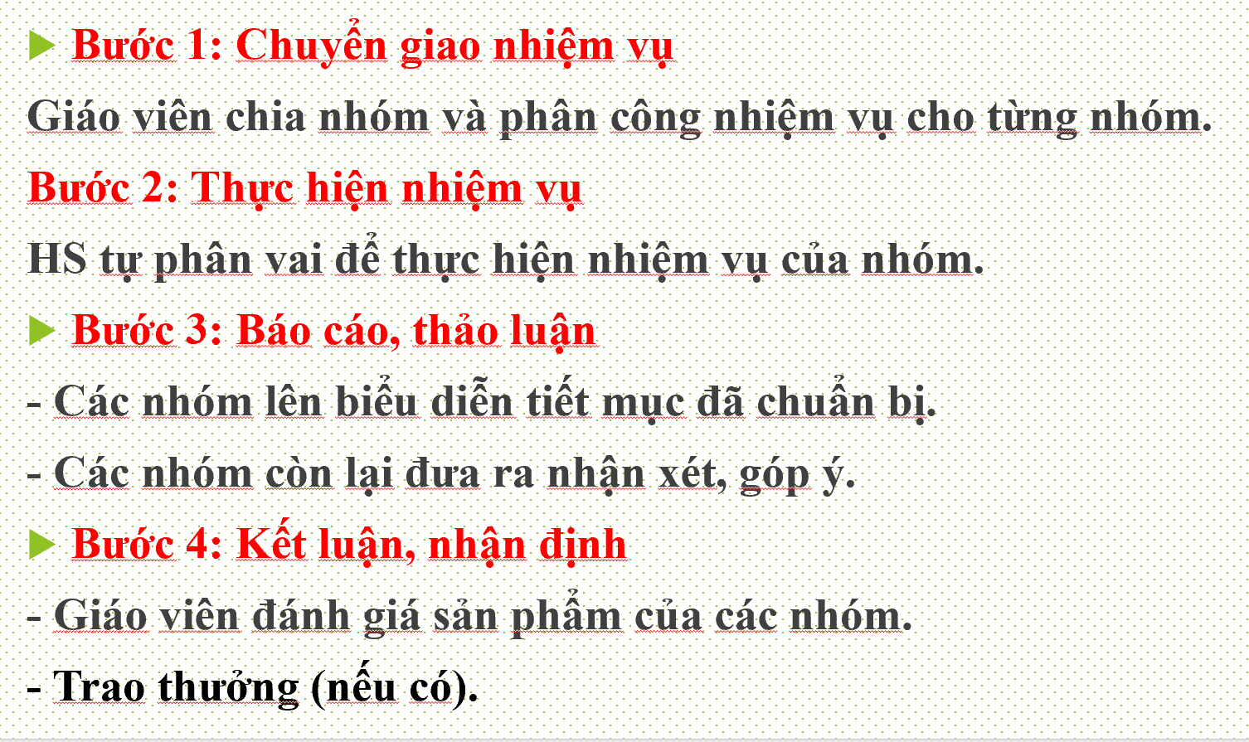
3. Sử dụng hình thức sân khấu hóa để tạo hứng thú cho HS
Rèn kĩ năng cảm thụ, hóa thân vào nhân vật
Gần gũi, sinh động, dễ hiểu hơn
Tích cực, chủ động, tự tin

Slide 12
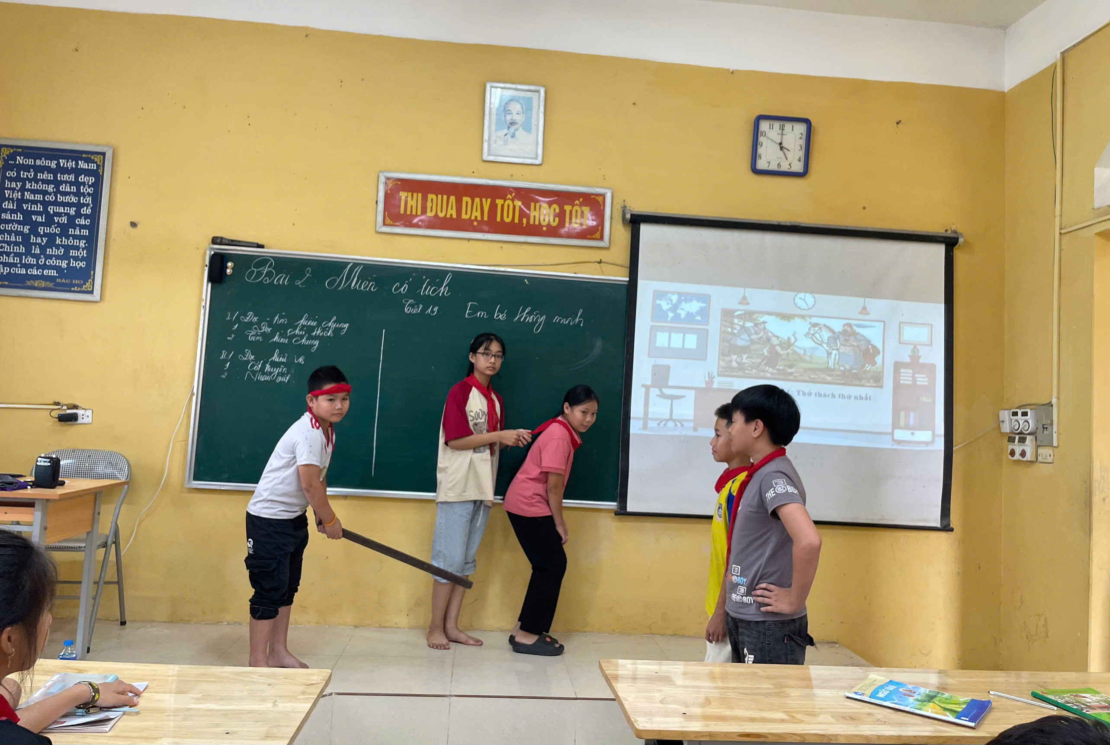
Ví dụ: Khi dạy văn bản “Em bé thông minh”
Bước 1: GV chia lớp thành 4 nhóm, mỗi nhóm thực hiện 1 tiểu phẩm về một thử thách giải đố của em bé thông minh.
Bước 2: Các nhóm thực hiện phân vai, lên kịch bản và tập luyện
Bước 3: Các nhóm lần lượt biểu diễn tiết mục của nhóm
- Các nhóm còn lại đưa ra nhận xét
Bước 4: GV nhận xét sản phẩm của các nhóm
Notes:
Đối với đối tượng HS tôi dạy, tôi đã áp dụng cho các em sử dụng hình thức sân khấu hóa trong việc tìm hiểu văn bản “Em bé thông minh”. Các nhóm sẽ diễn lại các thử thách đối với em bé. Tôi nhận thấy rằng, ở mỗi nhóm, mỗi HS, các em lại có cách thể hiện, viết lên câu chuyện của riêng mình. Cách thức các em bộc lộ nhân vật đều rất dí dỏm, thể hiện sự hồn nhiên, ngây thơ, đúng lứa tuổi. Và sau khi các em diễn xong, bản thân các em và các bạn ngồi phía dưới theo dõi đều nhận thấy trí tuệ thông minh của nhân vật em bé.

Slide 13
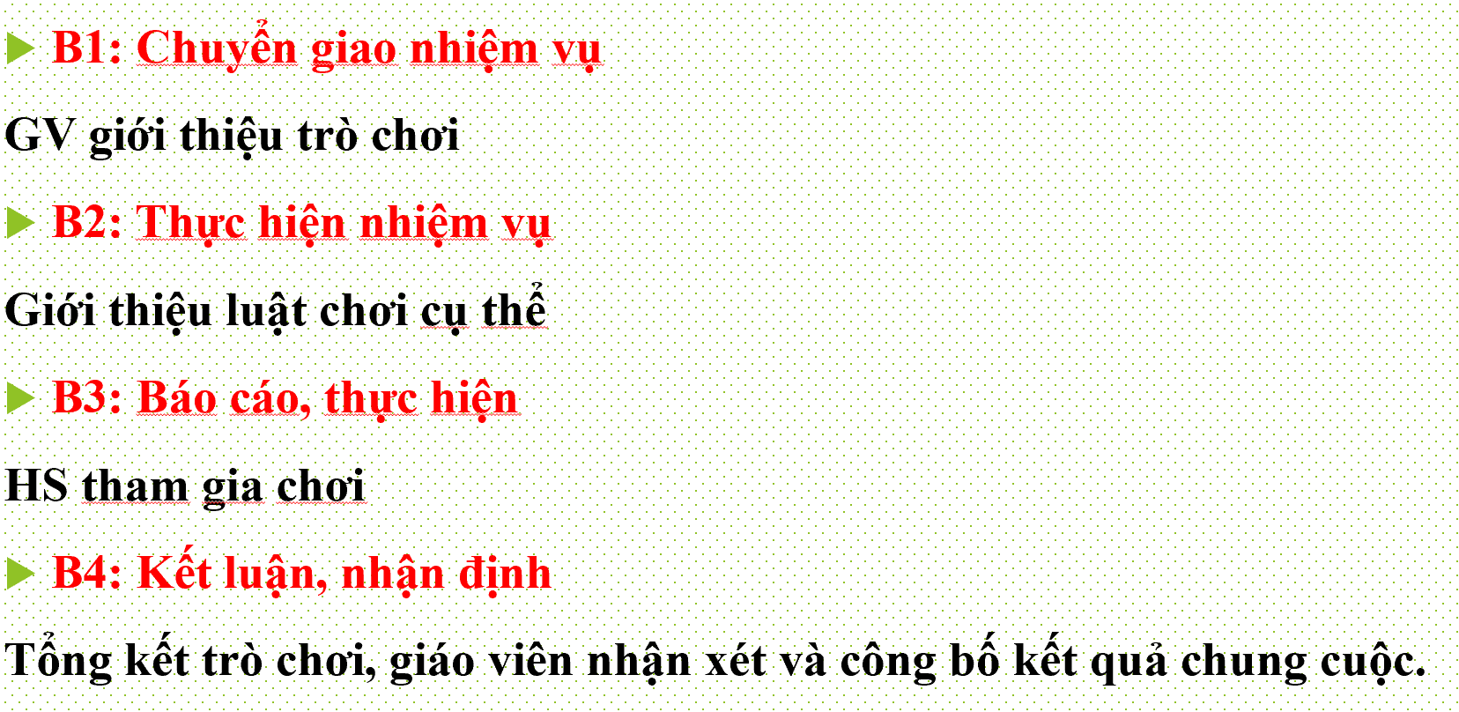
4. Sử dụng trò chơi để tạo hứng thú cho HS

Slide 14
* Ví dụ: Cách tiến hành trò chơi Bingo ôn tập thể loại truyền thuyết
Bước 1: GV giới thiệu trò chơi
Bước 2: Giới thiệu luật chơi: GV phát cho mỗi HS một bảng bingo. Bảng bingo 5x5, mỗi ô chứa từ/ cụm từ liên quan đến nội dung bài học. GV đọc ngẫu nhiên bất cứ từ nào, nhiệm vụ của HS là giải nghĩa từ đó, trả lời đúng được tính điểm. Khi HS có đủ một hàng chéo/ ngang/ dọc các khái niệm được giải thích chính xác tức nghĩa đã hoàn thành bảng bingo, hô to “bingo” và chiến thắng.
Bước 3: HS tham gia chơi
Bước 4: Tổng kết trò chơi, giáo viên nhận xét và công bố kết quả chung cuộc.

Slide 15
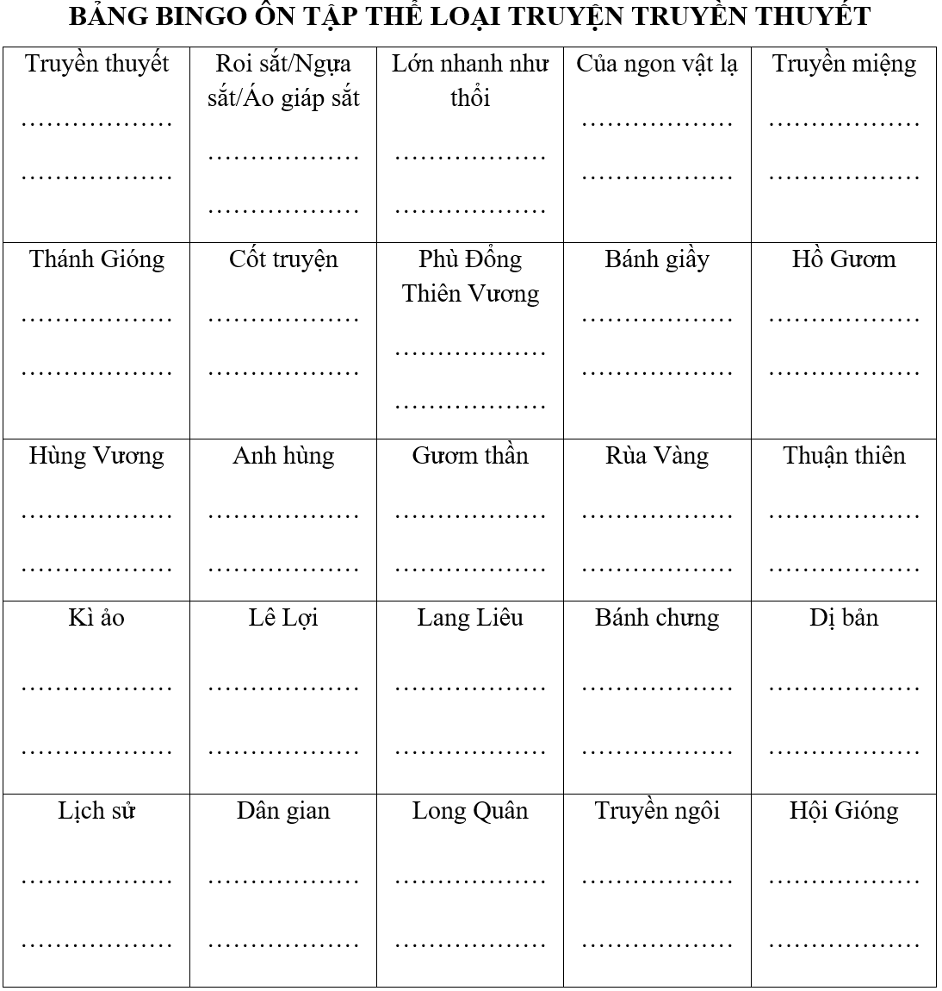
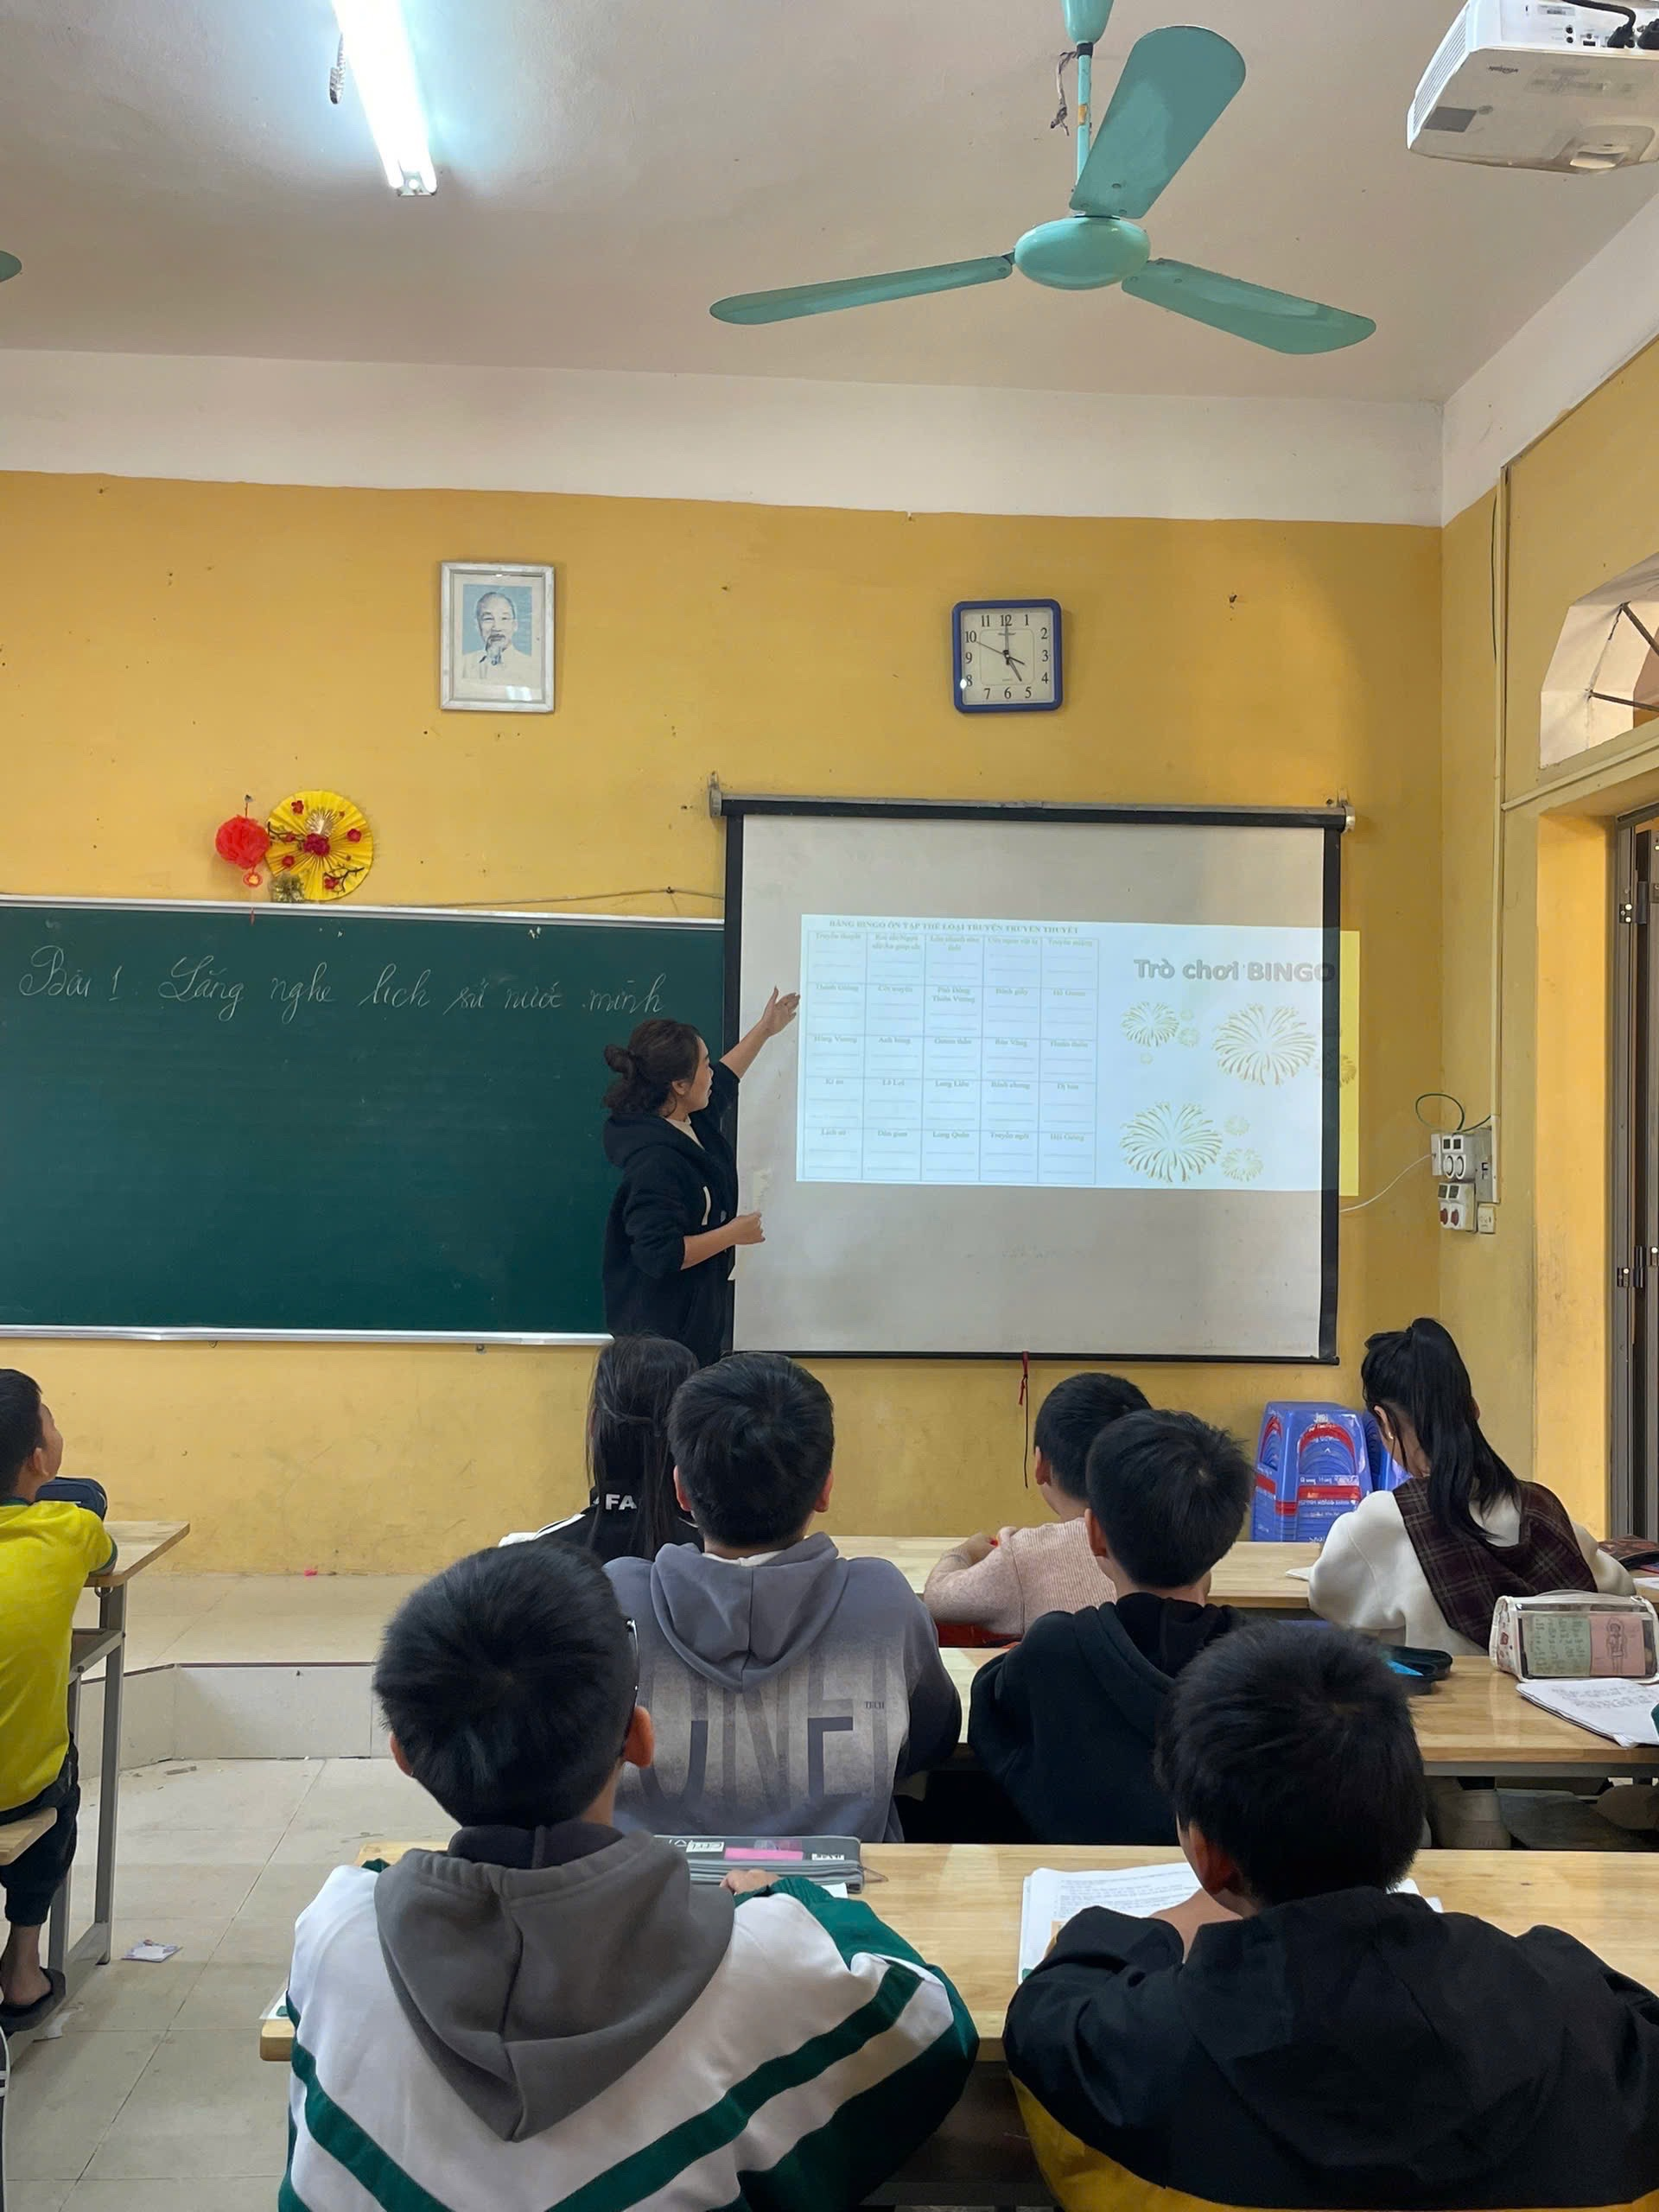

Slide 16
IV. TÍNH MỚI VÀ HIỆU QUẢ ÁP DỤNG
1. Tính mới
Sử dụng các phương pháp, kĩ thuật, cách thức tổ chức dạy học nhằm khơi gợi sự sáng tạo, chủ động của HS.
Tạo môi trường học tập sinh động
=> HS cảm nhận sâu sắc giá trị của truyện dân gian.
Ngoài tập trung kiến thức văn học còn phát triển kỹ năng mềm
Đổi mới hình thức đánh giá => Đánh giá HS toàn diện, khách quan

Slide 17
2. Hiệu quả áp dụng

Slide 18
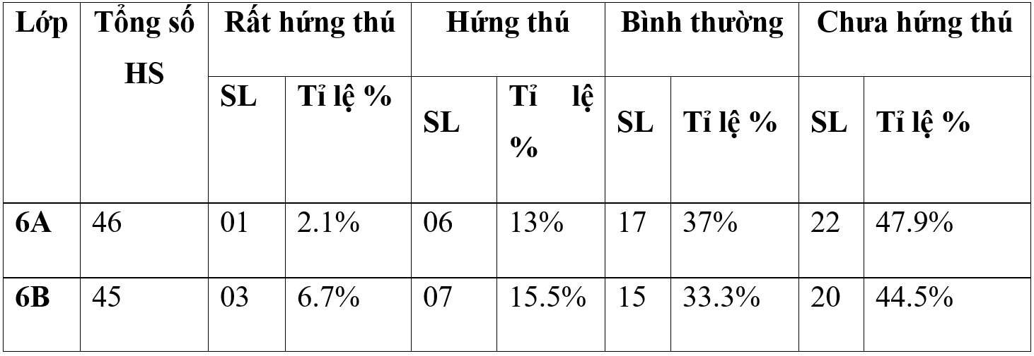
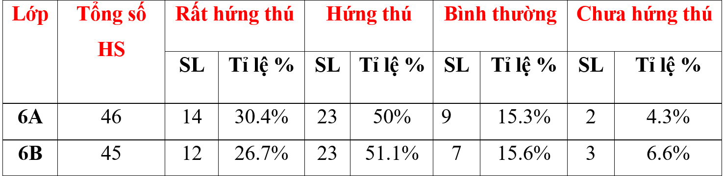
Tôi tiến hành khảo sát mức độ hứng thú với truyện dân gian với lớp 6A, 6B
Đầu năm học 2024 -2025
Cuối học kì 1 năm học 2024 - 2025

Slide 19
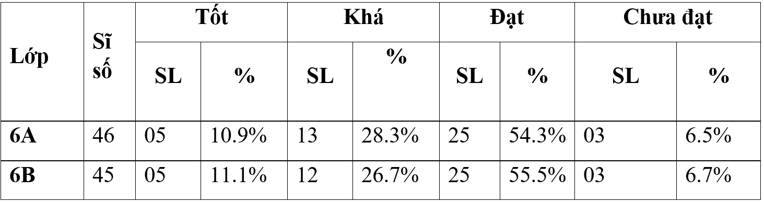
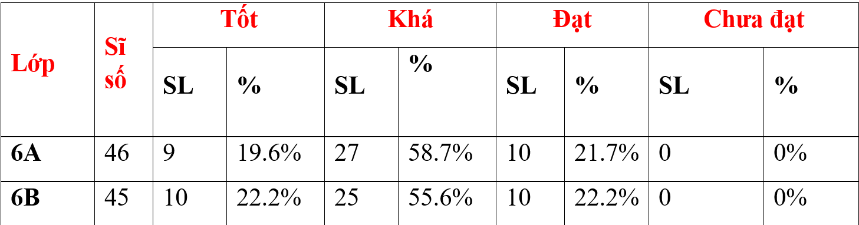
Tôi tiến hành kiểm tra chất lượng học tập. Kết quả xếp loại lớp 6A, 6B
Đầu năm học 2024 -2025
Cuối học kì 1 năm học 2024 - 2025

Slide 20
2. Hiệu quả áp dụng
HS biết yêu, ghét, biết sẻ chia và trân quý những giá trị đạo đức tốt đẹp.
Các em đã phát hiện được những tầng ý nghĩa mới, bổ sung, hoàn thiện thêm những giá trị thẩm mỹ.
Tạo sự hứng thú trong việc học văn, cảm văn và yêu văn hơn.

Slide 21
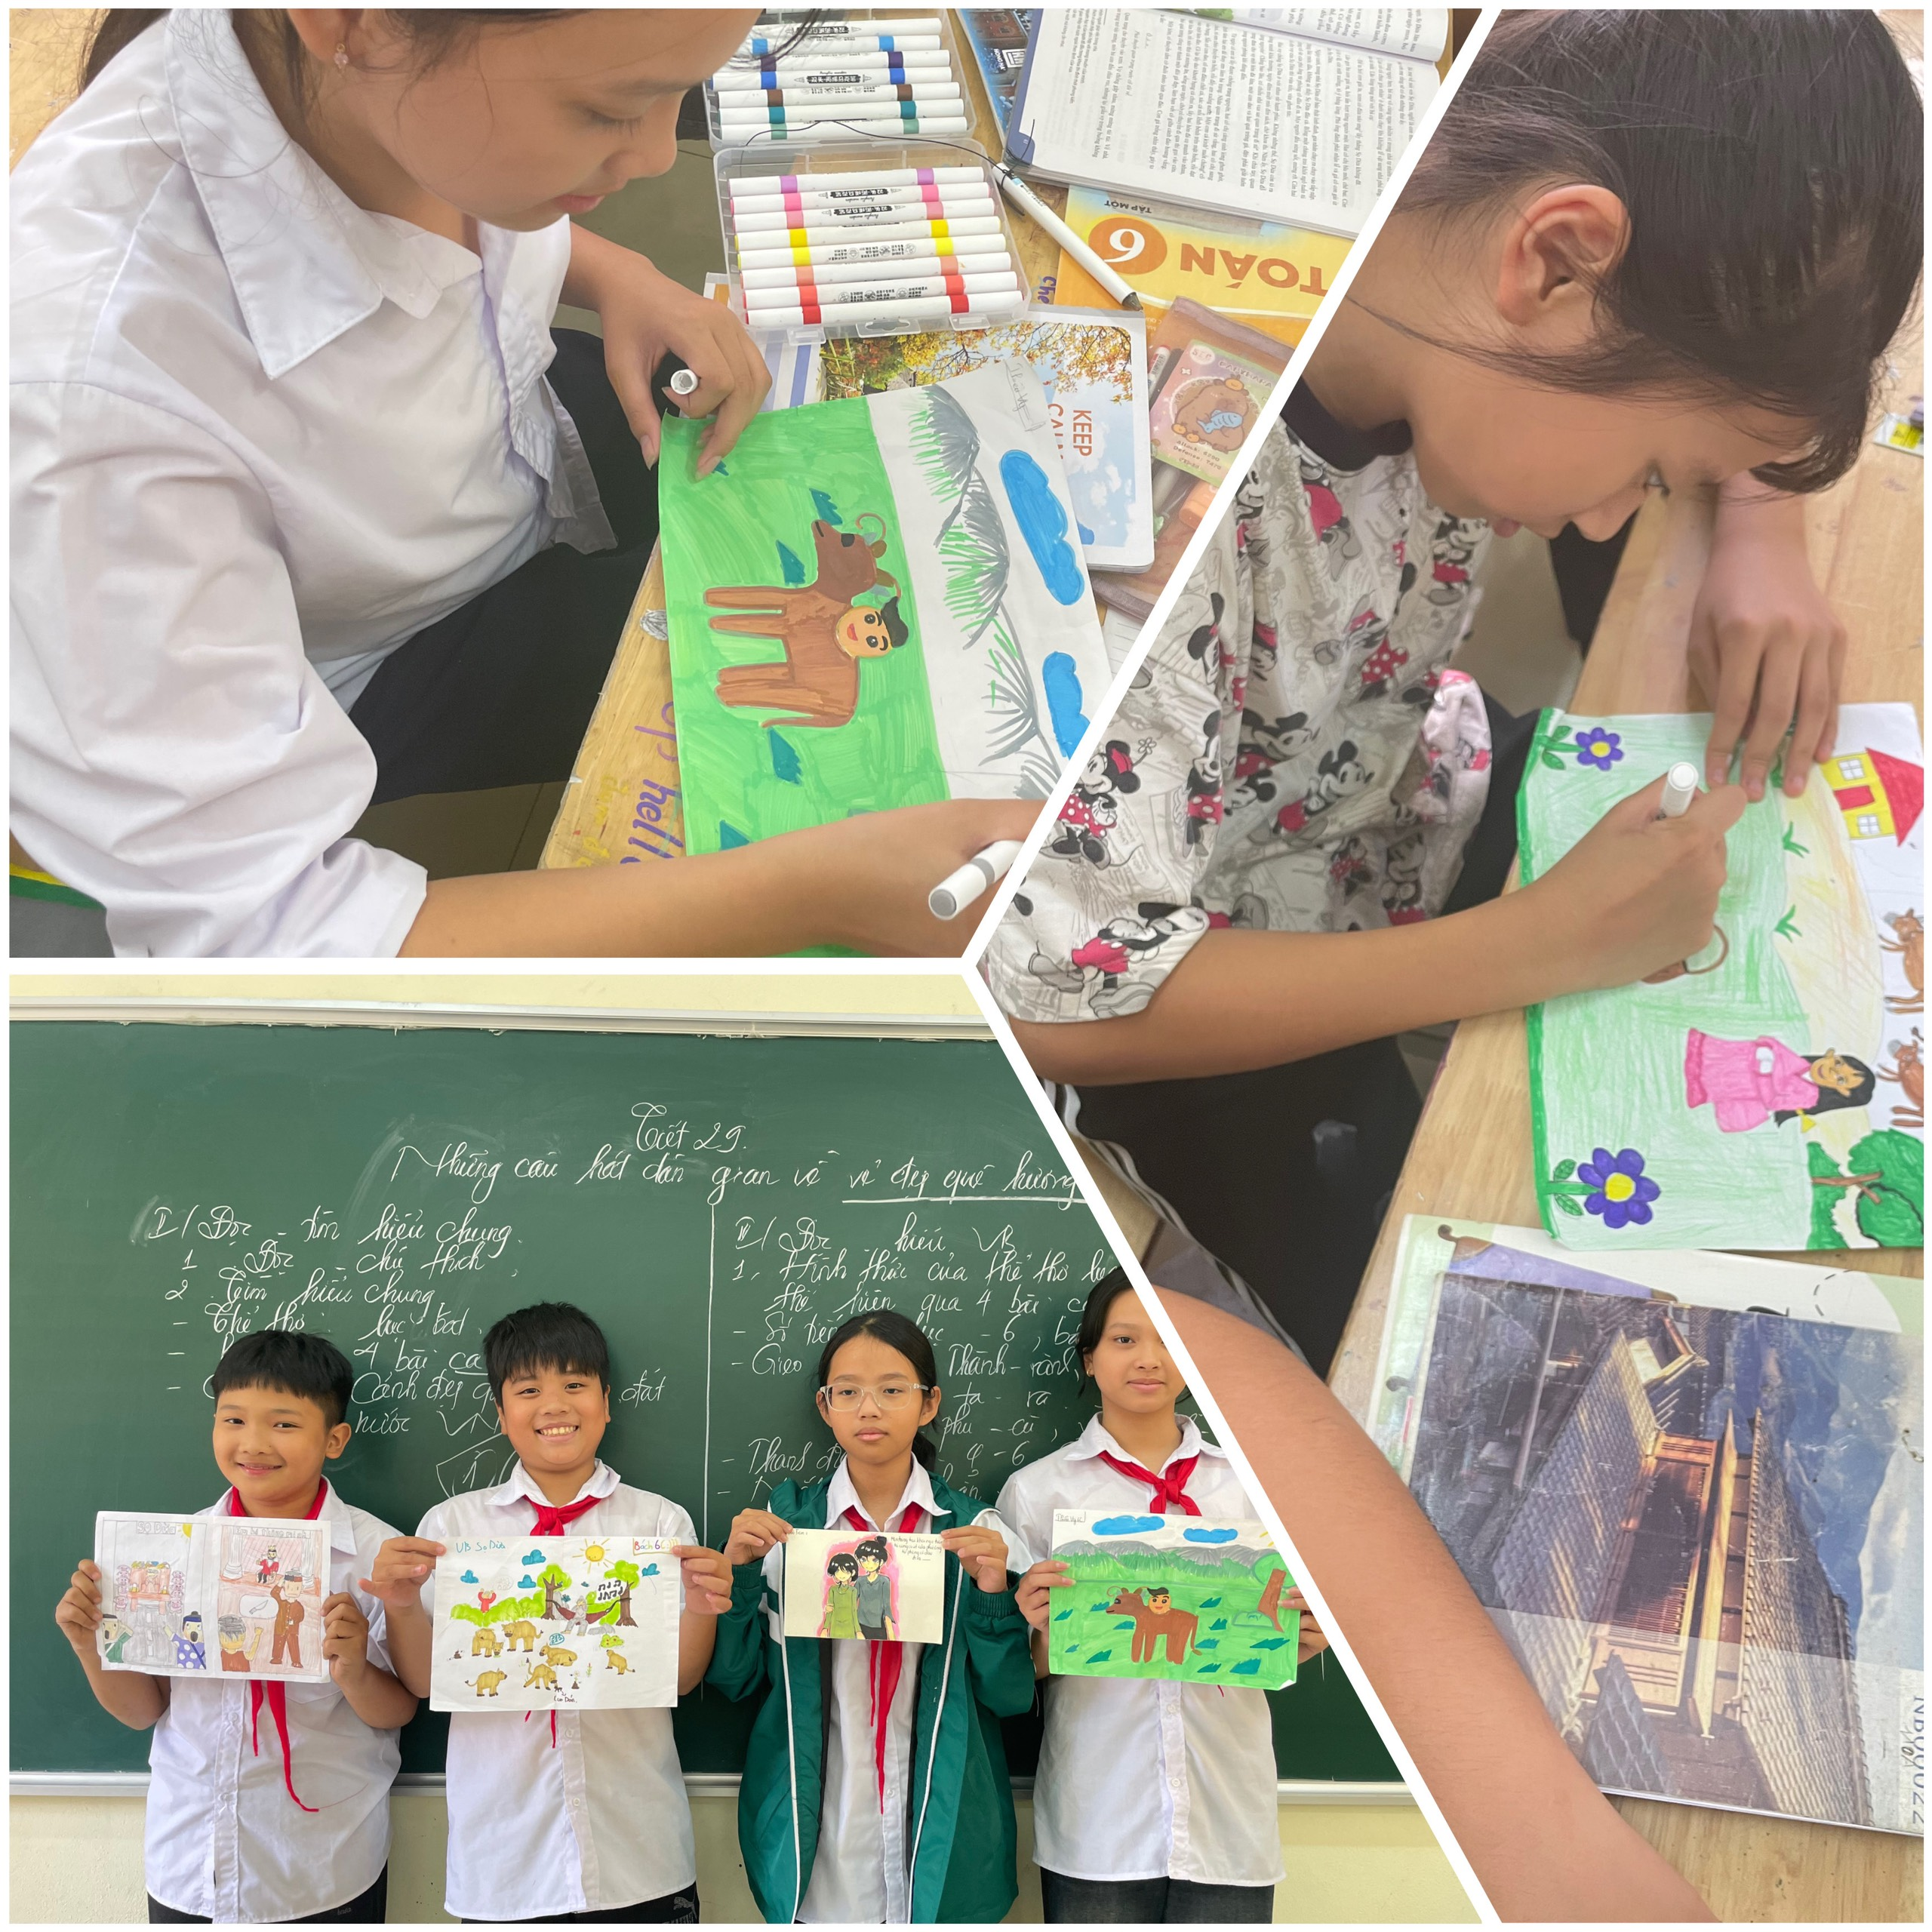
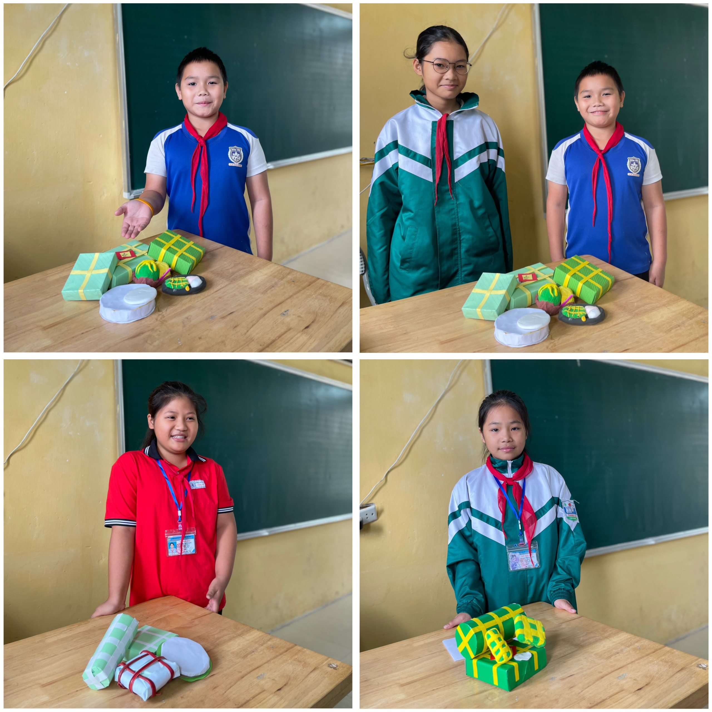
Minh chứng bằng hình ảnh
Vận dụng vẽ tranh theo trí tưởng tượng sau khi học xong văn bản “Sọ Dừa”
HS ứng dụng liên môn làm mô hình bánh chưng, bánh giầy khi học văn bản “Bánh chưng, bánh giầy”

Slide 22
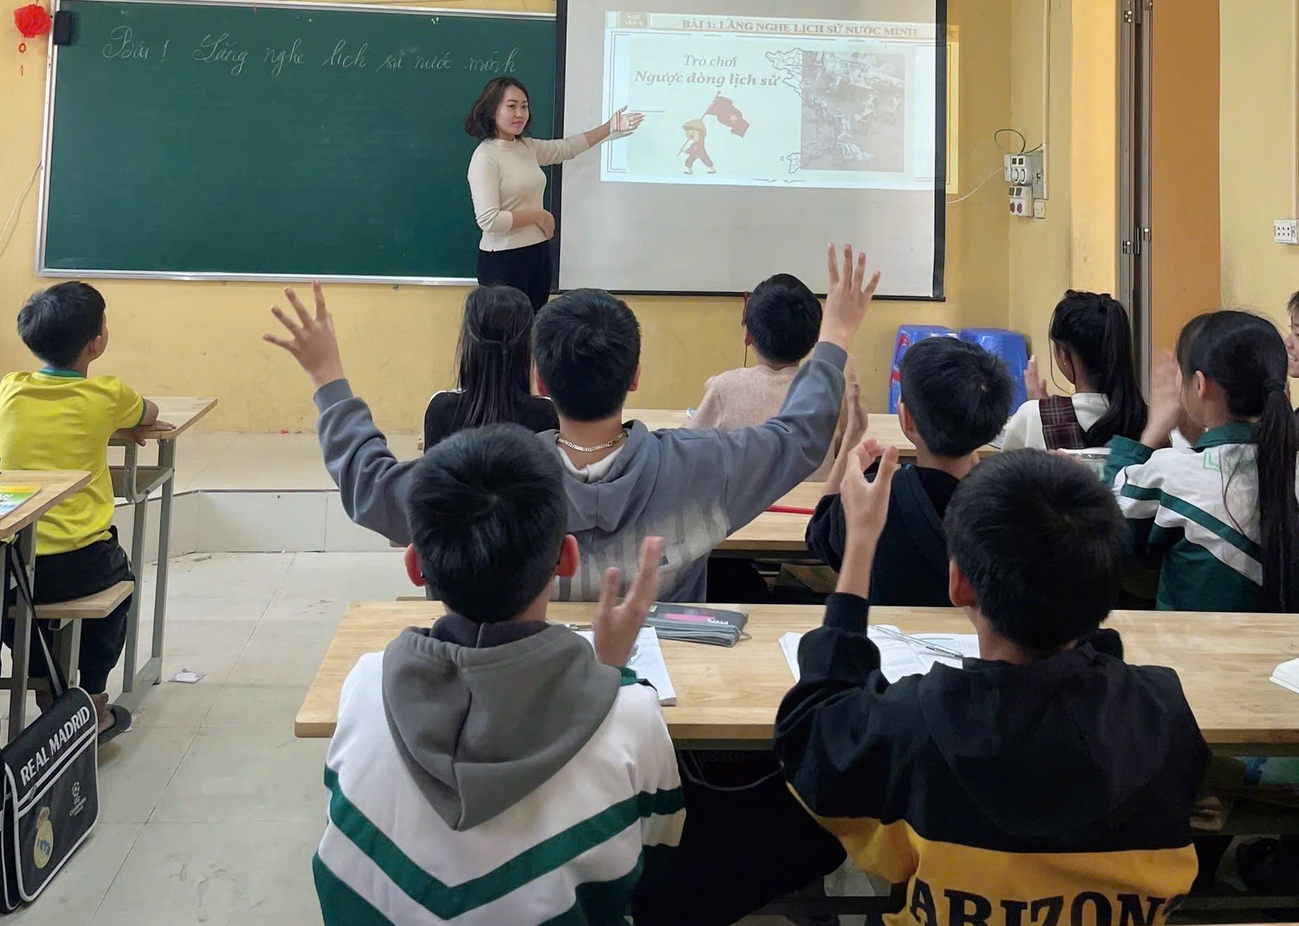
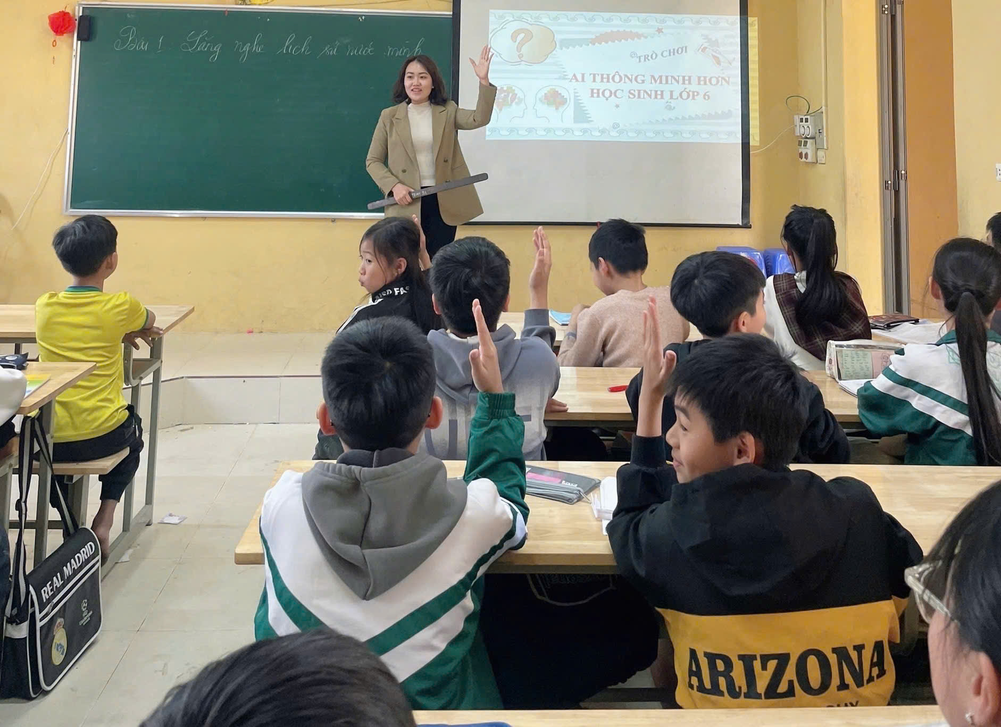
Minh chứng bằng hình ảnh
HS tham gia trò chơi
“Ngược dòng lịch sử”
HS tham gia trò chơi
“Ai thông minh hơn học sinh lớp 6”

Slide 23


V. KHẢ NĂNG ÁP DỤNG, ĐỀ XUẤT KIẾN NGHỊ
1. Khả năng áp dụng
Biện pháp hoàn toàn có thể sử dụng với tất cả các lớp học, các đối tượng học sinh khác nhau.
Giải pháp có thể vận dụng linh hoạt vào các hoạt động học của học sinh: khởi động, hình thành kiến thức, luyện tập, vận dụng.
Giải pháp có thể vận dụng vào các môn học khác.

Slide 24
V. KHẢ NĂNG ÁP DỤNG, ĐỀ XUẤT KIẾN NGHỊ
2. Đề xuất, kiến nghị
Cơ quan Giáo dục
- Có chính sách hỗ trợ GV trong giảng dạy truyện dân gian
- Đưa truyện dân gian địa phương vào giảng dạy
Nhà trường
- Tăng cường hỗ trợ, khuyến khích GV về cơ sở vật chất giảng dạy
- Tổ chức hội thảo, tập huấn chia sẻ kinh nghiệm giữa GV trong trường
Giáo viên
- GV chủ động nghiên cứu nội dung bài học phong phú hơn
- Khuyến khích sử dụng công cụ và nguồn tài nguyên công nghệ

Slide 25

Xin chân thành cảm ơn
Ban giám khảo và quý thầy cô!
Notes:
Kính thưa ban giám khảo. Bài thuyết trình của tôi xin phép được khép lại tại đây. Nghề giáo với tôi không chỉ là công việc, mà là sứ mệnh truyền cảm hứng, khơi gợi tiềm năng trong mỗi học trò. Tôi luôn tâm niệm rằng, thành công của giáo dục không nằm ở điểm số, mà ở những tâm hồn biết mơ ước và nỗ lực vượt qua chính mình. Rất mong nhận được góp ý từ ban giám khảo để tôi tiếp tục đổi mới và hoàn thiện hơn, giúp các em học sinh thêm vững bước trên con đường tri thức. Tôi xin chân thành cảm ơn!

